Slide 1
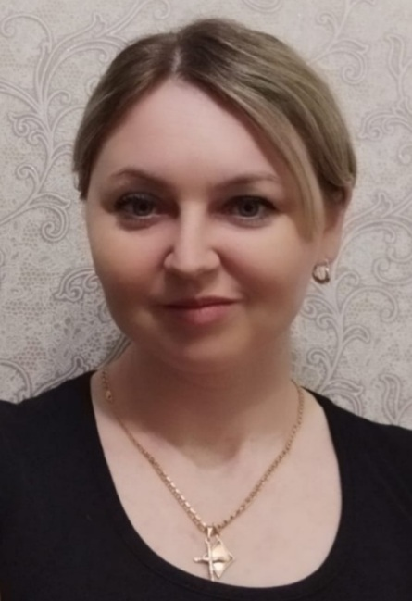
Министерство образования Республики Мордовия
Государственное казённое учреждение социального обслуживания Республики Мордовия «Республиканский социальный приют для детей и подростков «Надежда»
ПОРТФОЛИО
на первую квалификационную
категорию
воспитателя
Нагаевой
Наталии Владимировны
Министерство образования Республики Мордовия
Государственное казённое учреждение социального обслуживания Республики Мордовия «Республиканский социальный приют для детей и подростков «Надежда»
ПОРТФОЛИО
на первую квалификационную
категорию
воспитателя
Нагаева Наталия Владимировна

Slide 2
Дата рождения: 14.06.1987 г. Профессиональное образование: высшее, № ВСА 0942458 с отличием, 30 июня 2009 г, Государственное образовательное учреждение высшего профессионального образования «Мордовский государственный педагогический институт имени М.Е. Евсевьева», квалификация «Организатор-методист дошкольного образования и педагог-психолог», дата выдачи 30 июня 2009 года. Общий трудовой стаж: 9 лет Стаж педагогической работы в данном учреждении: 4 года Стаж педагогической работы (по специальности): 4 года Сайт учреждения: http://rsp_nadezhda.soc13.ru

Slide 3
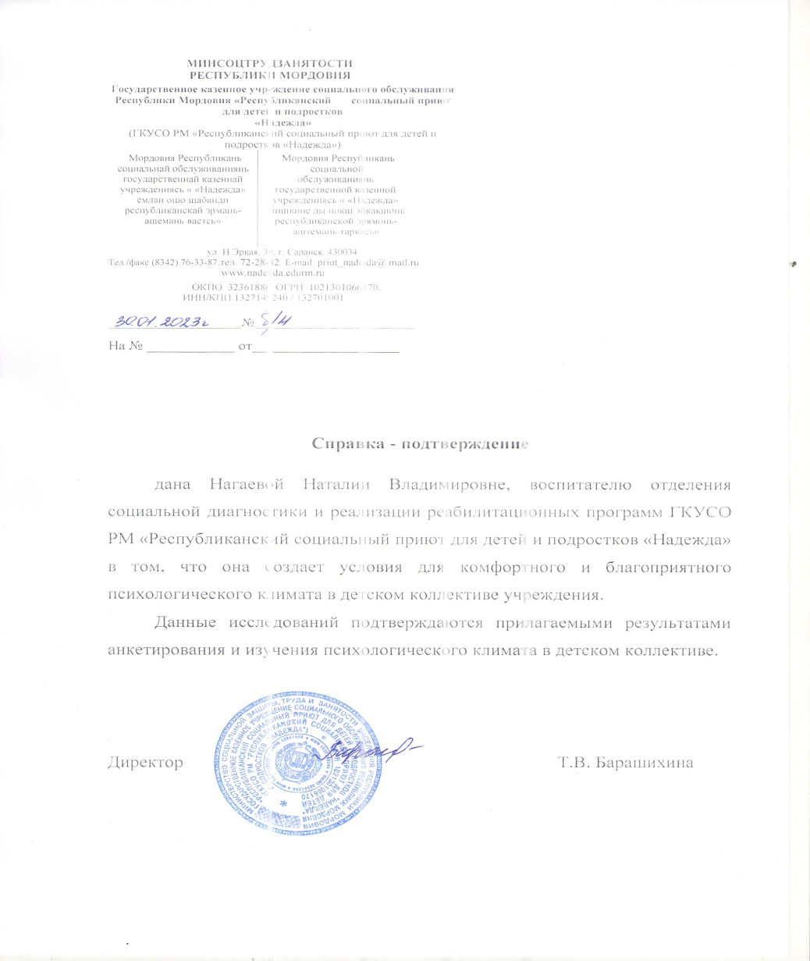
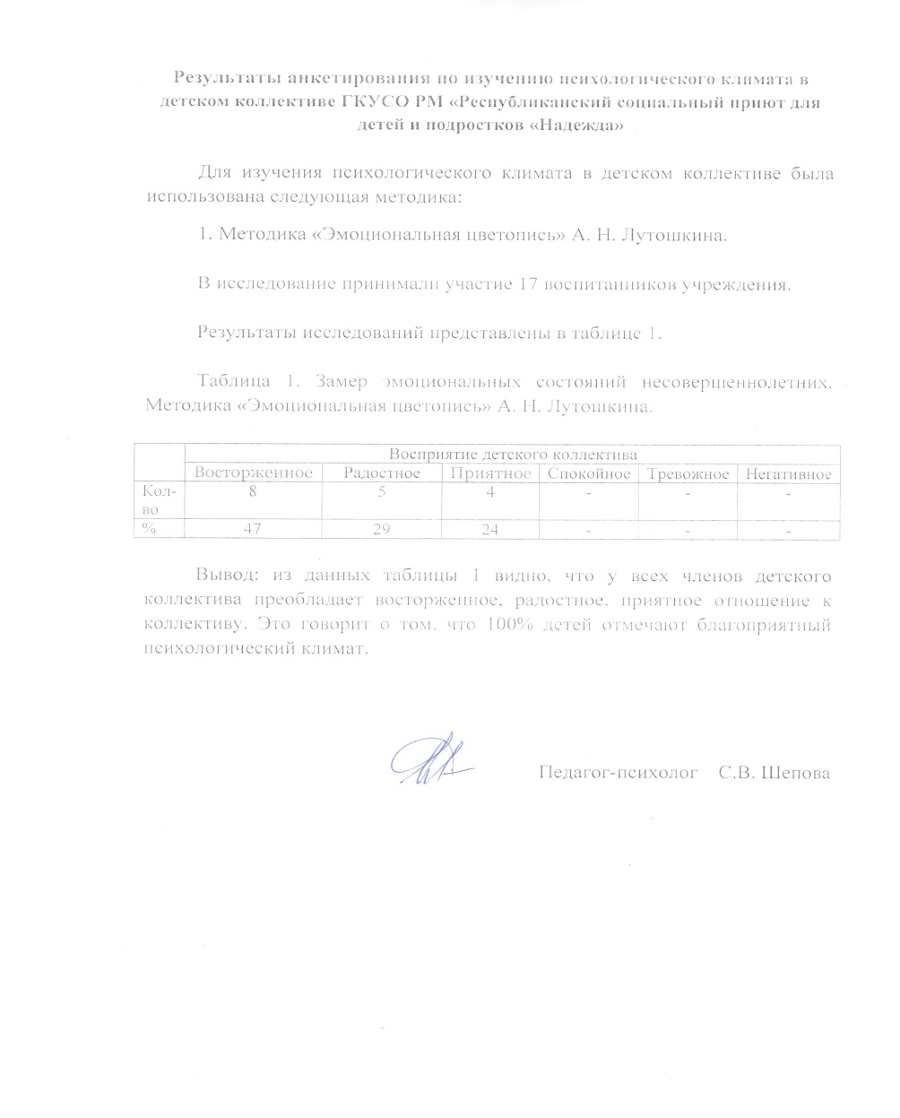
1.Создание комфортного психологического климата в группах

Slide 4
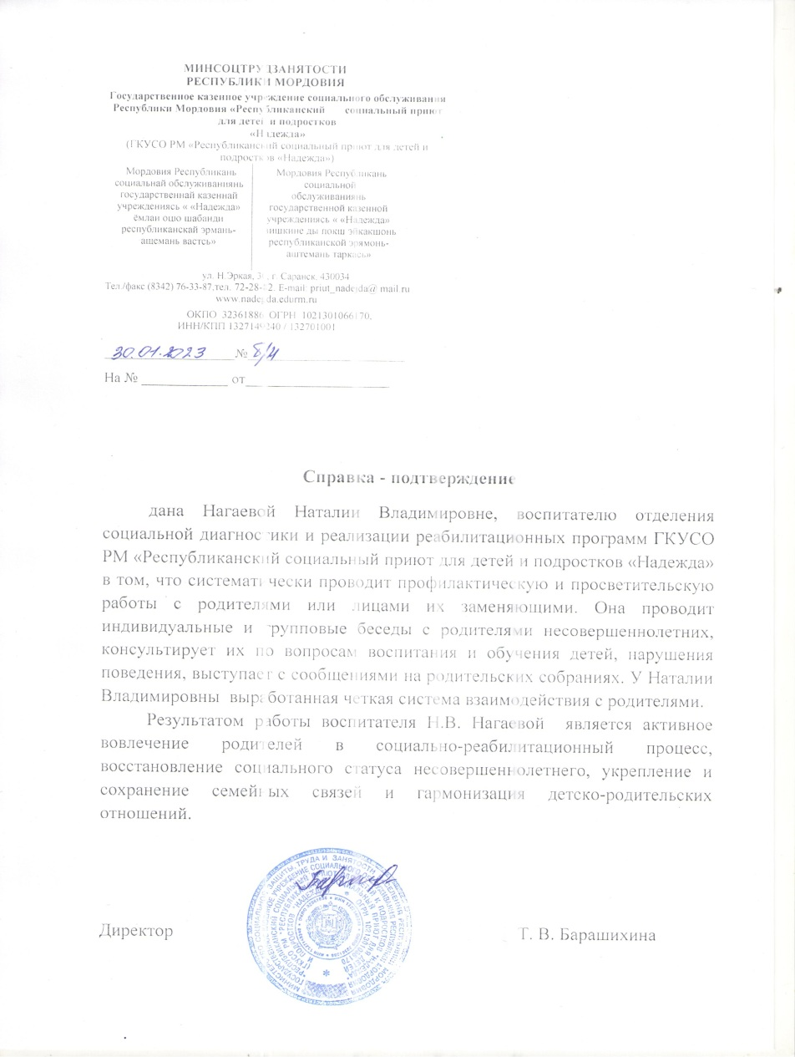
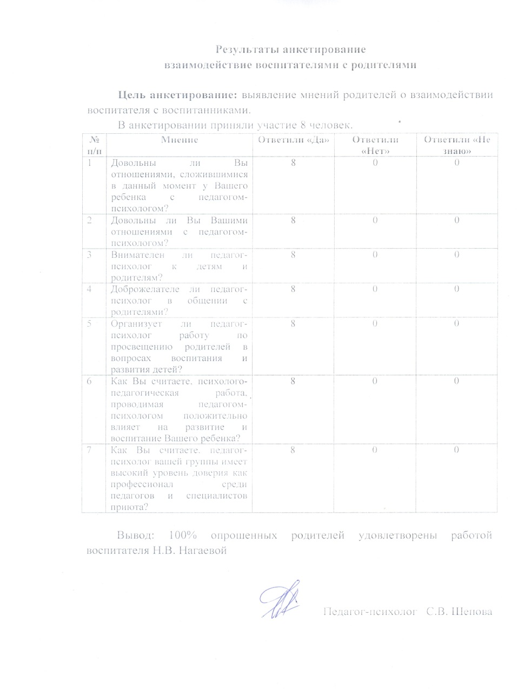
2. Взаимодействие с родителями

Slide 5
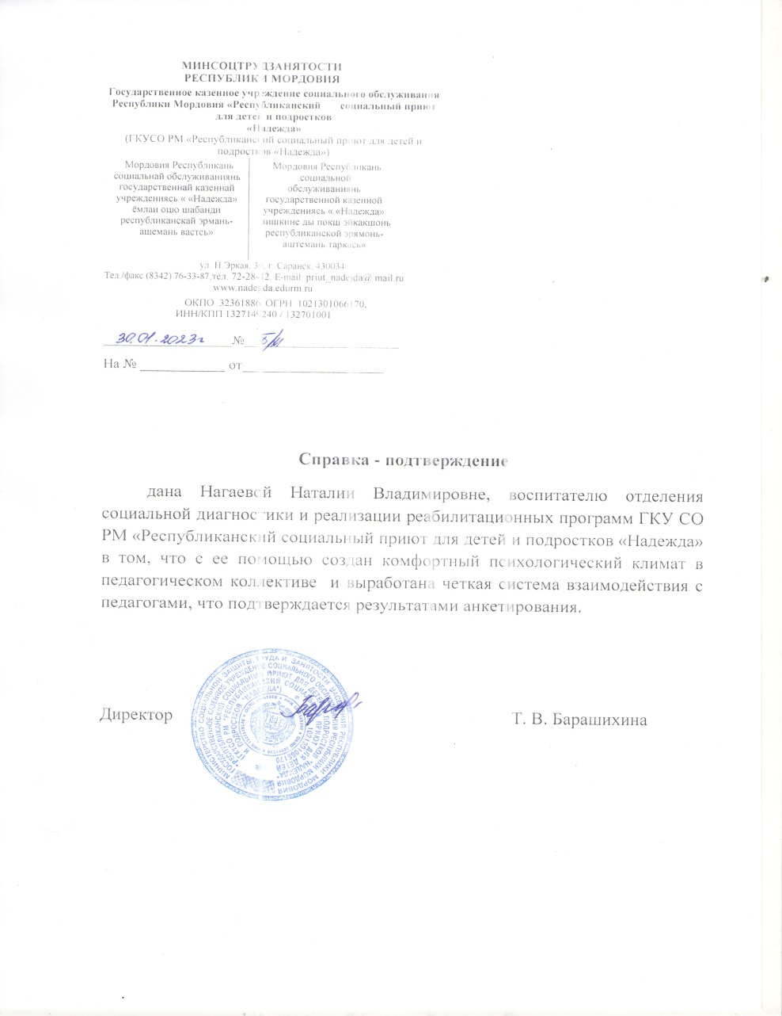
3. Взаимодействие с педагогами

Slide 6
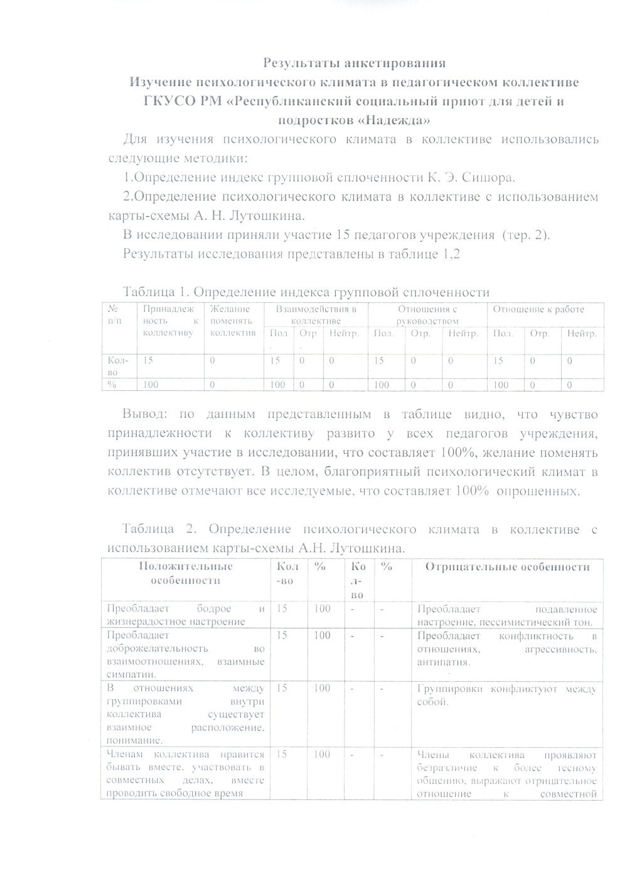
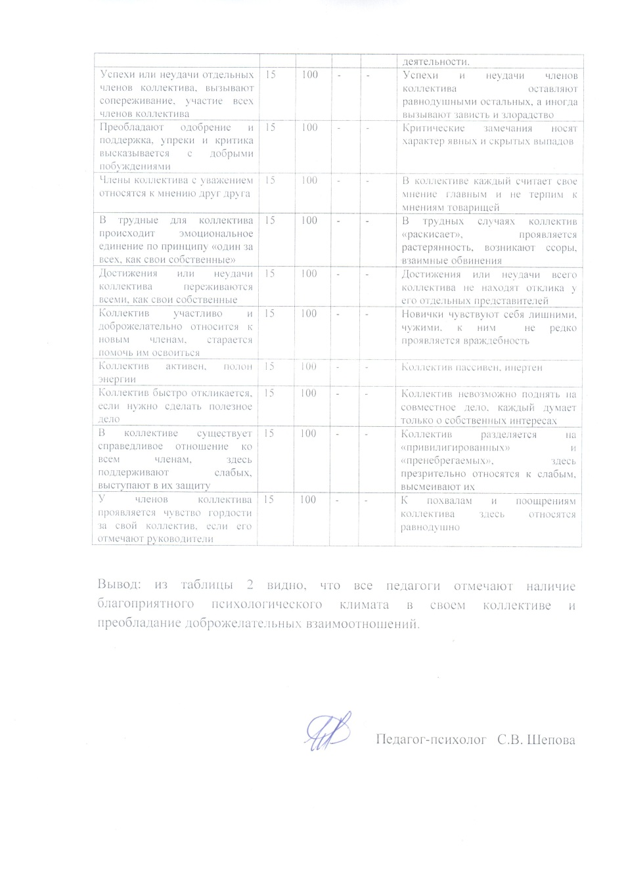

Slide 7
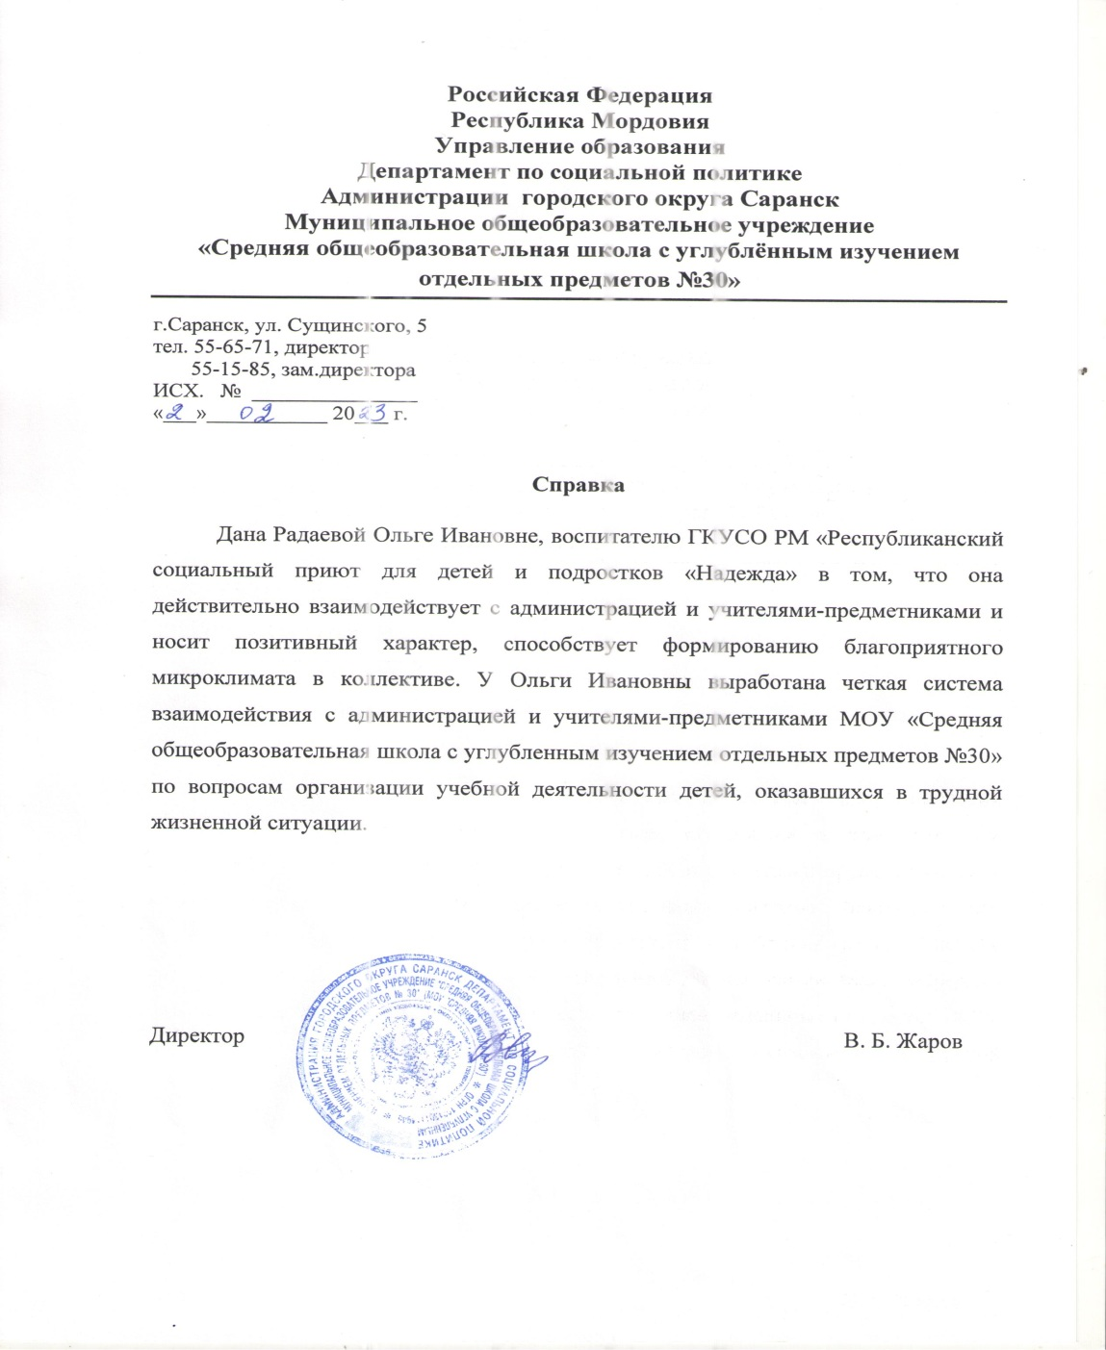

Slide 8
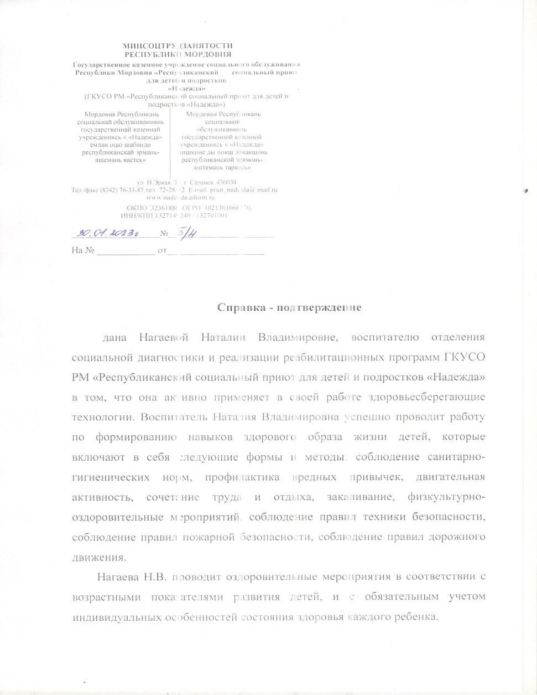
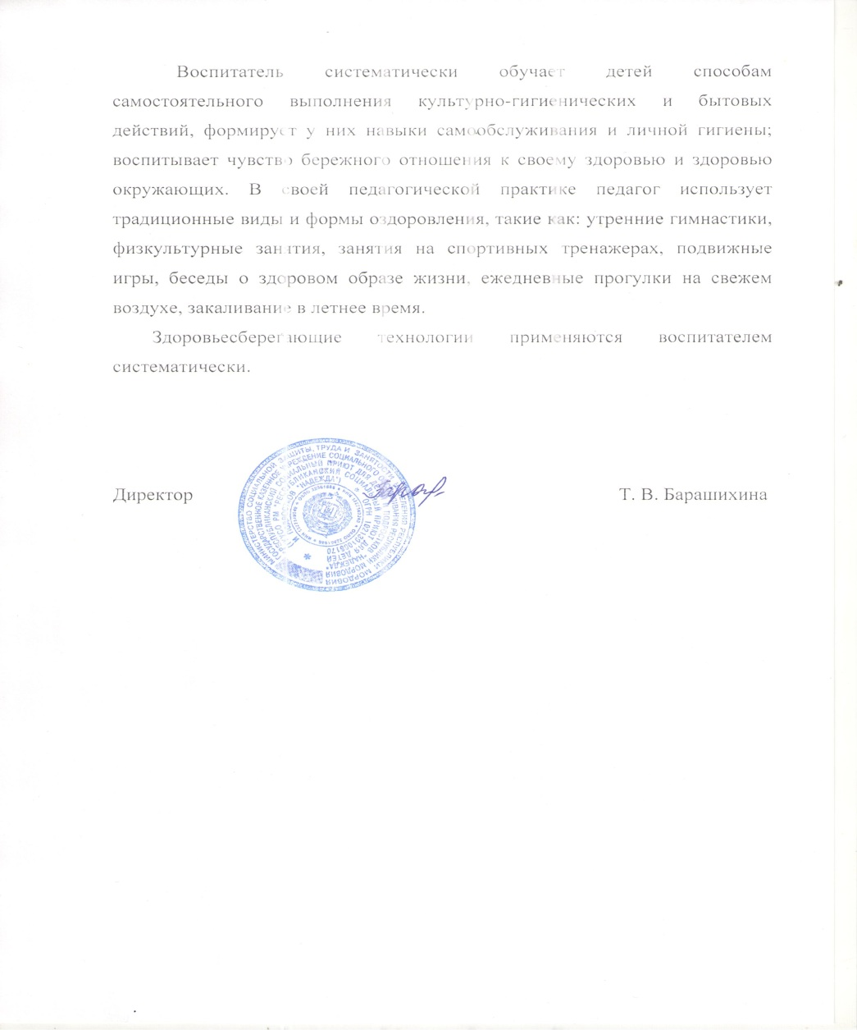
4. Активное применение здоровьесберегающих технологий

Slide 9
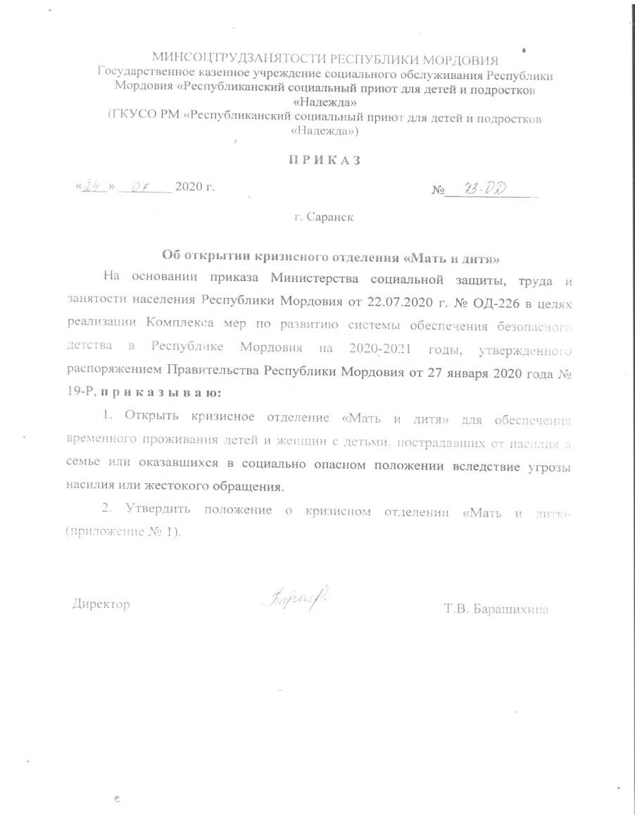
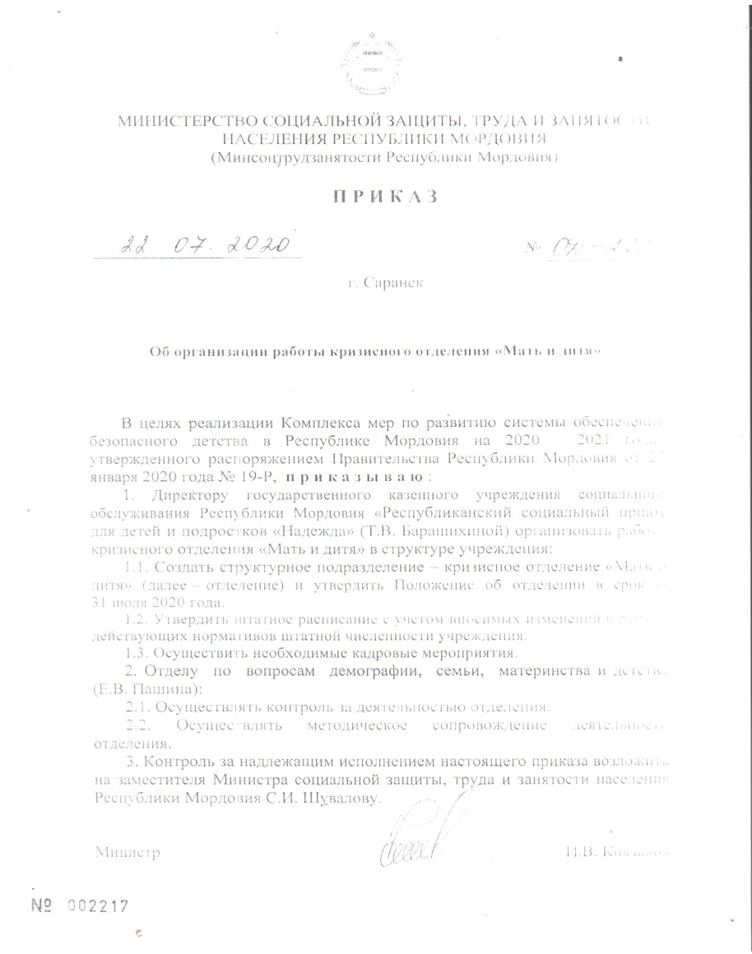
5. Результаты участия в инновационной (экспериментальной) деятельности

Slide 10
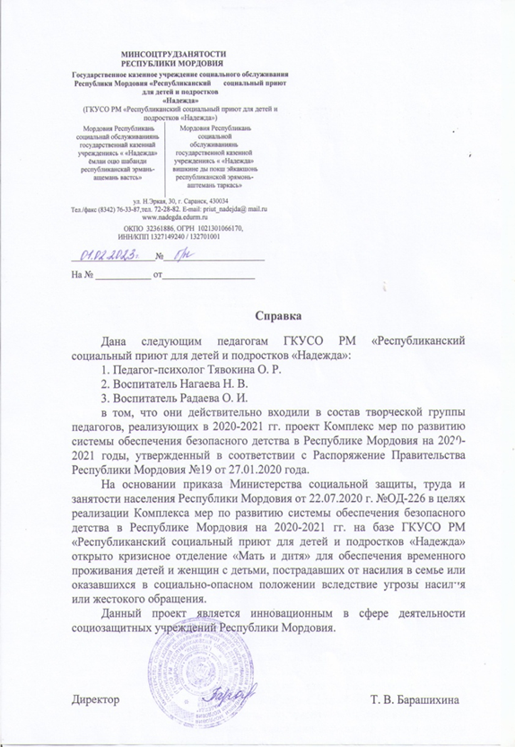

Slide 11
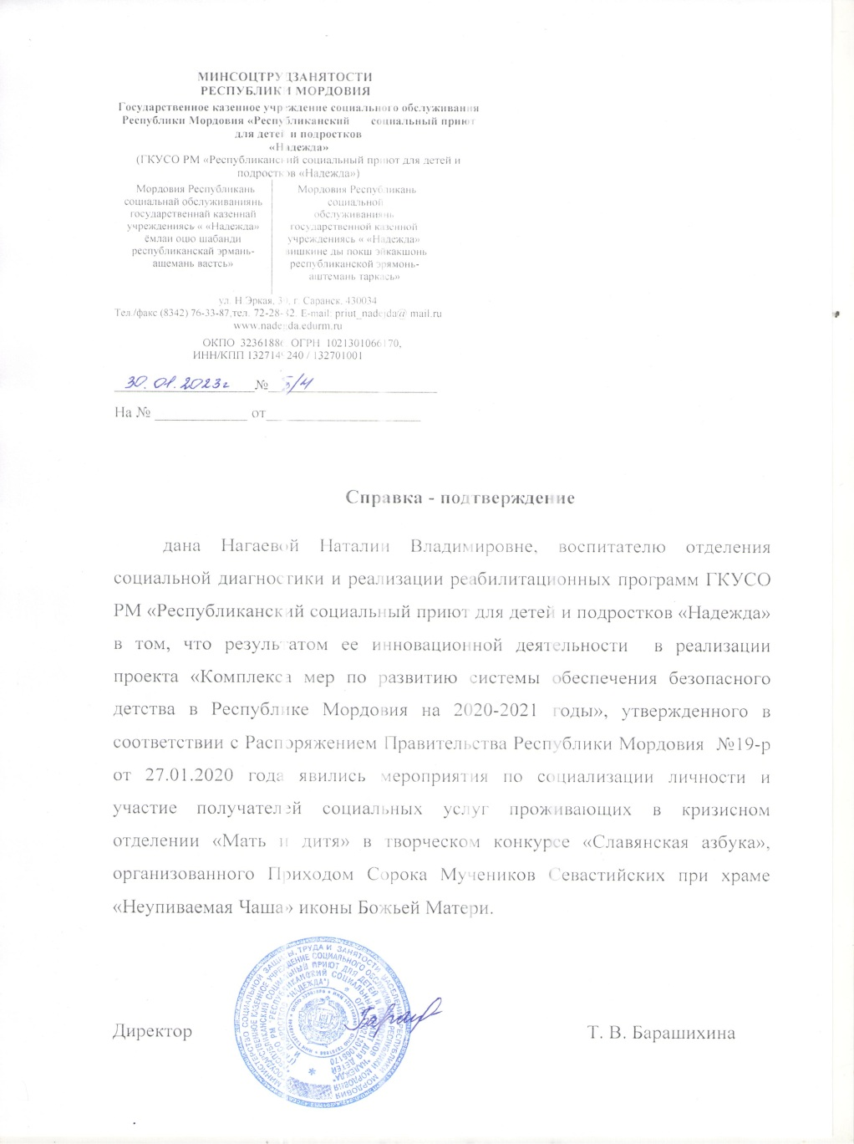
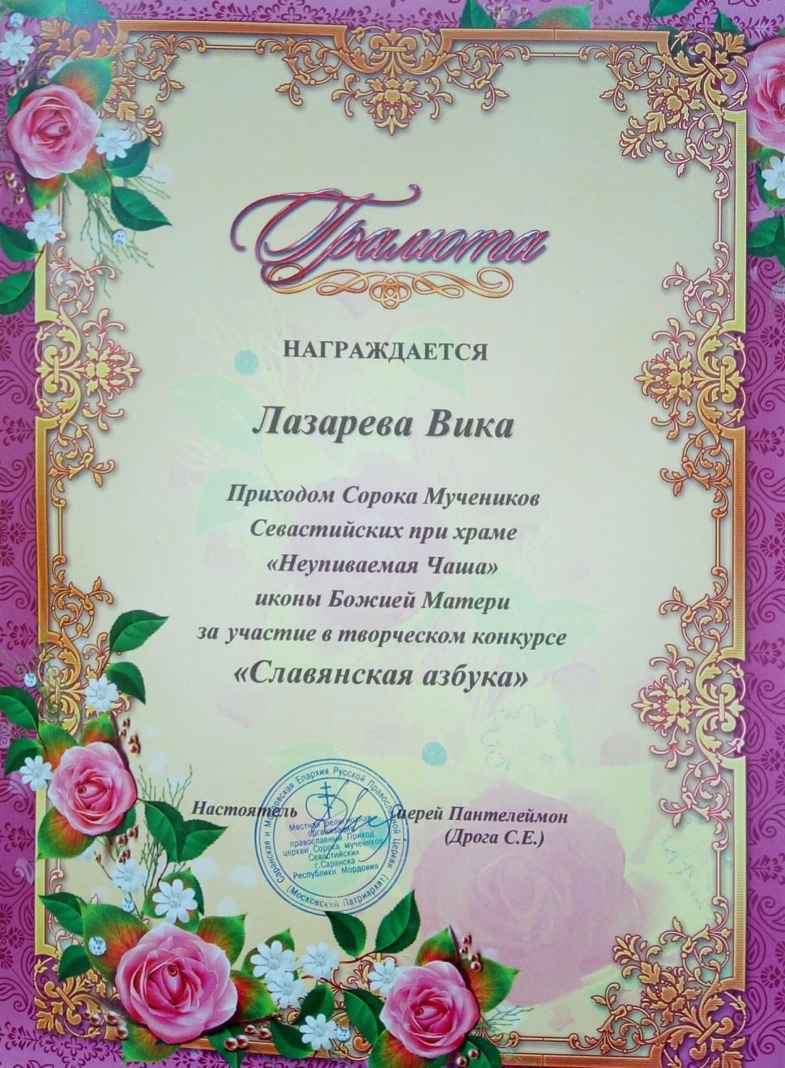

Slide 12
6. Участие детей в открытых конкурсах, выставках, турнирах, соревнованиях

Slide 16
7. Наличие публикаций

Slide 19
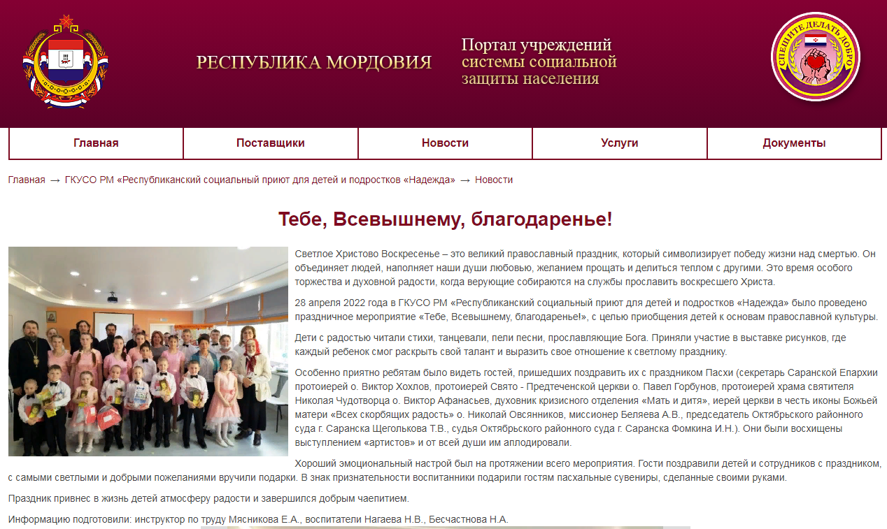

Slide 21
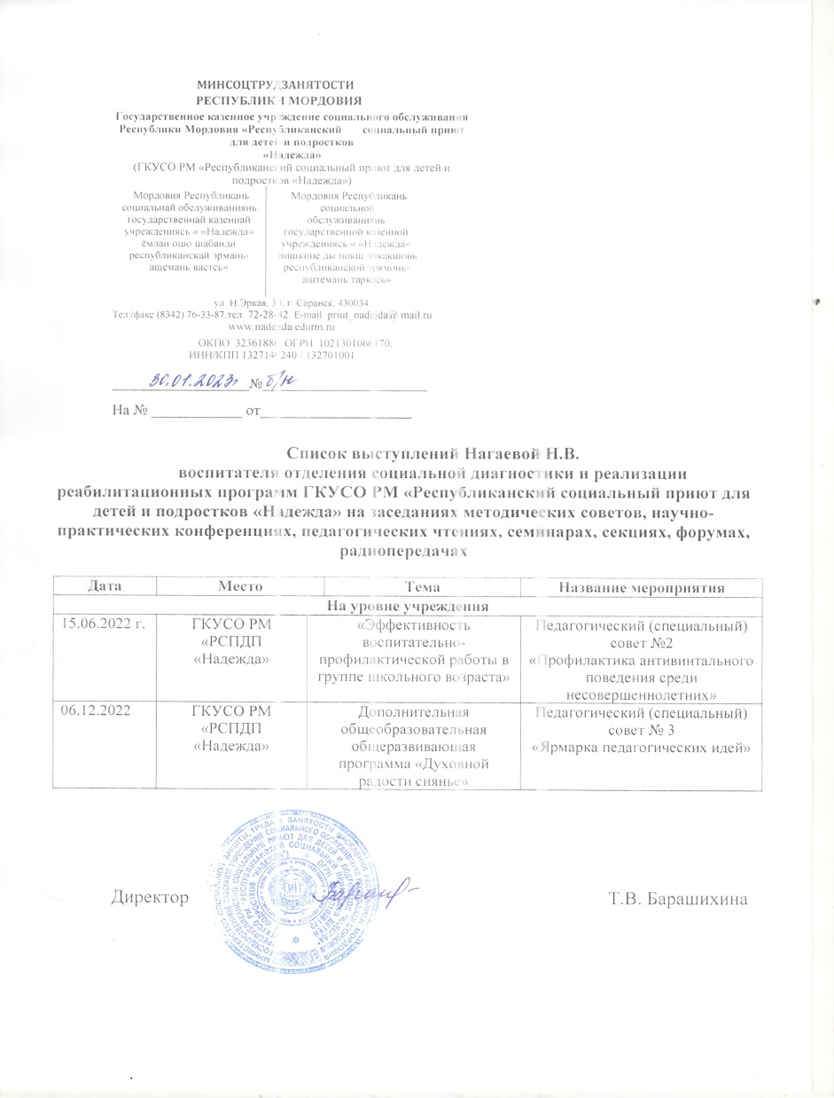
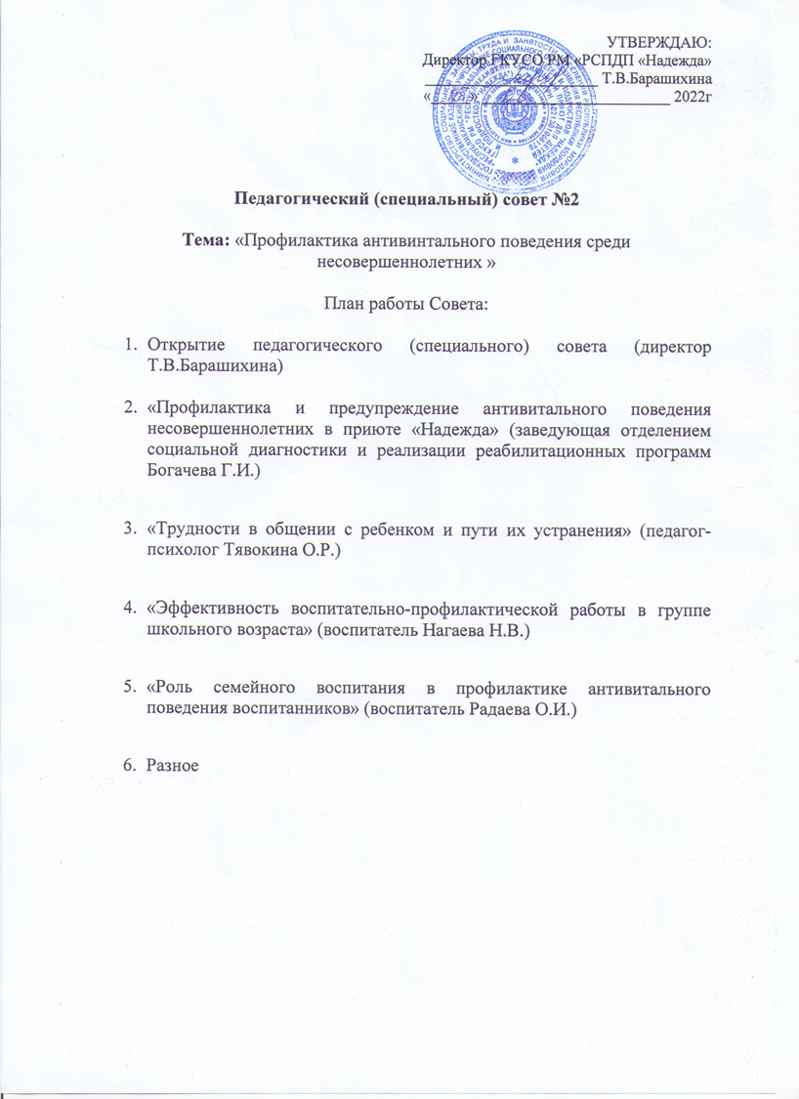
9. Выступление на заседаниях методических советов, научно-практических конференциях, педагогических чтениях, семинарах, секциях, форумах, радиопередачах (очно)

Slide 22
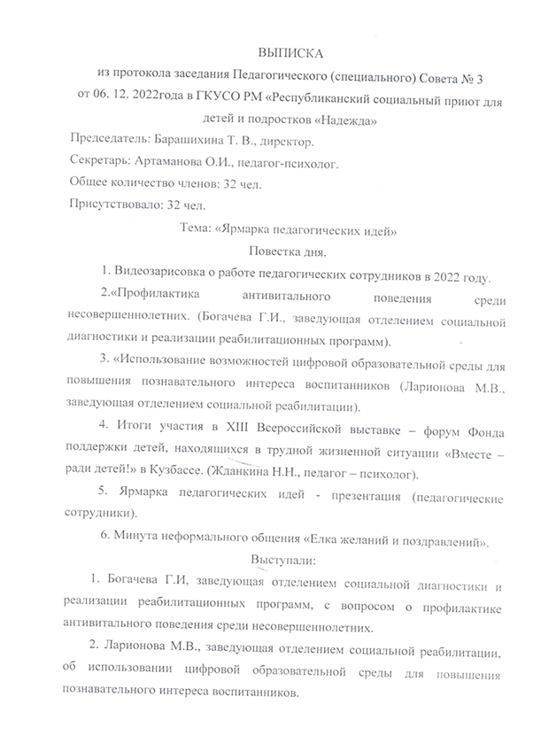
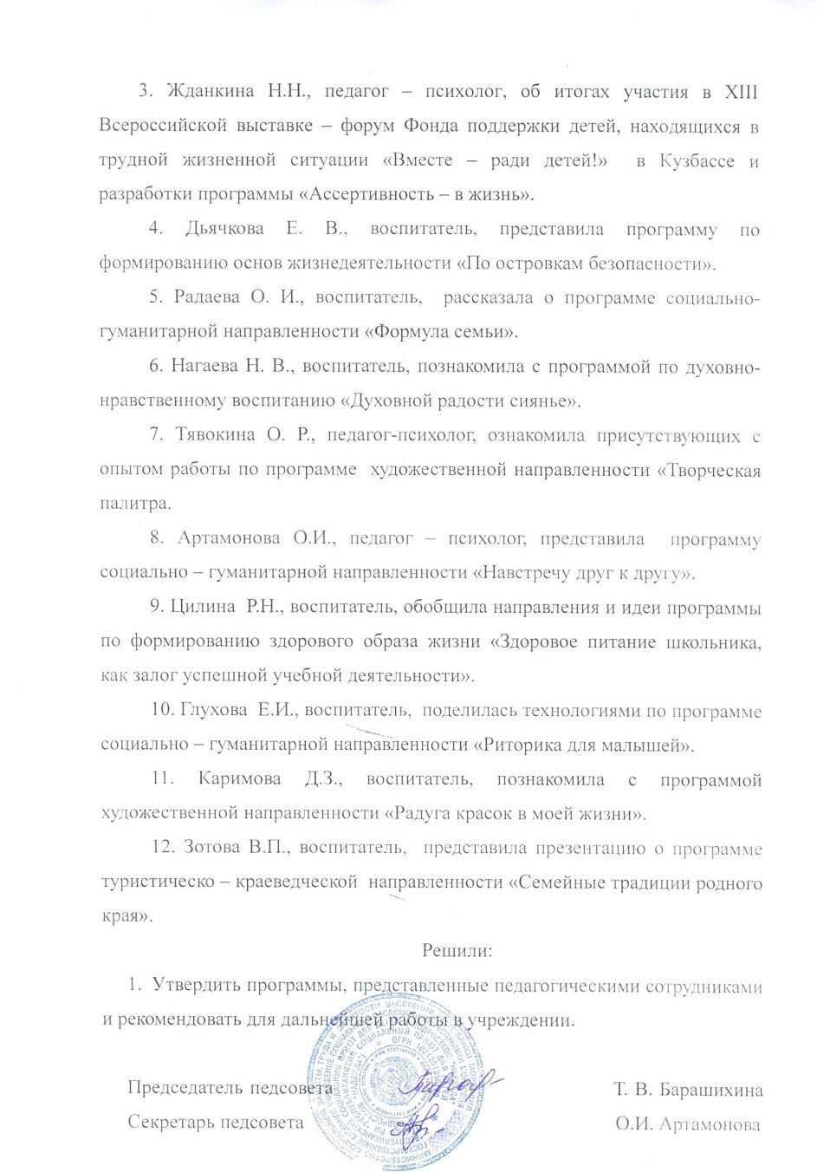

Slide 23
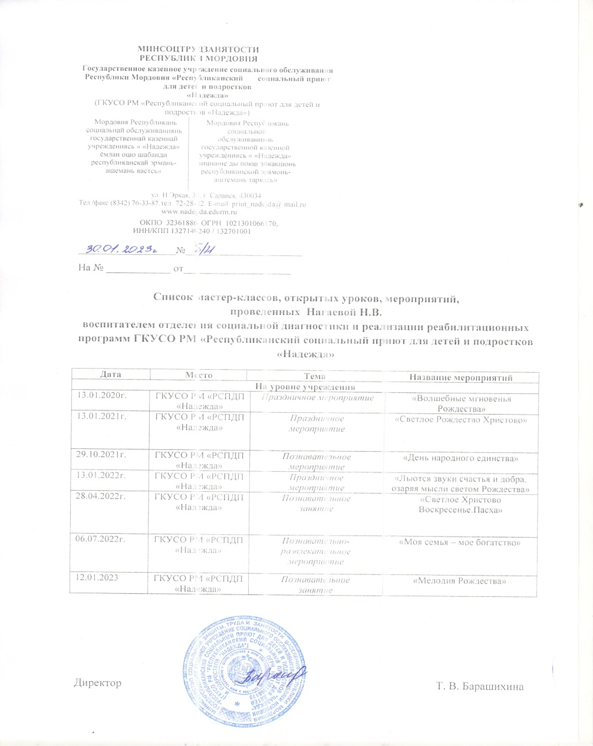
10. Проведение открытых занятий, мастер-классов, мероприятий (очно)

Slide 24
12. Общественно-педагогическая активность педагога: участие в работе педагогических сообществ, экспертных комиссиях, в жюри конкурсов

Slide 25
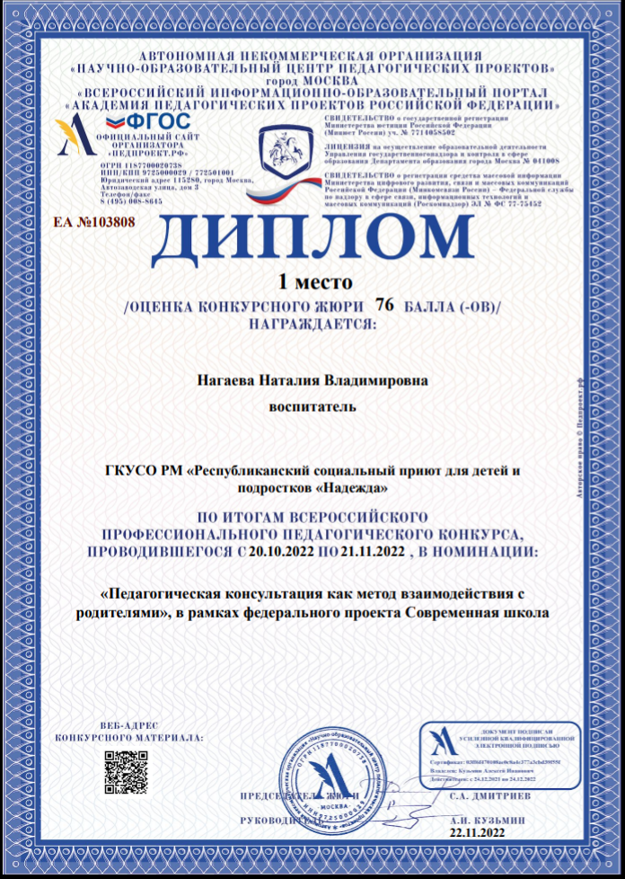
13. Участие педагога в профессиональных конкурсах

Slide 26
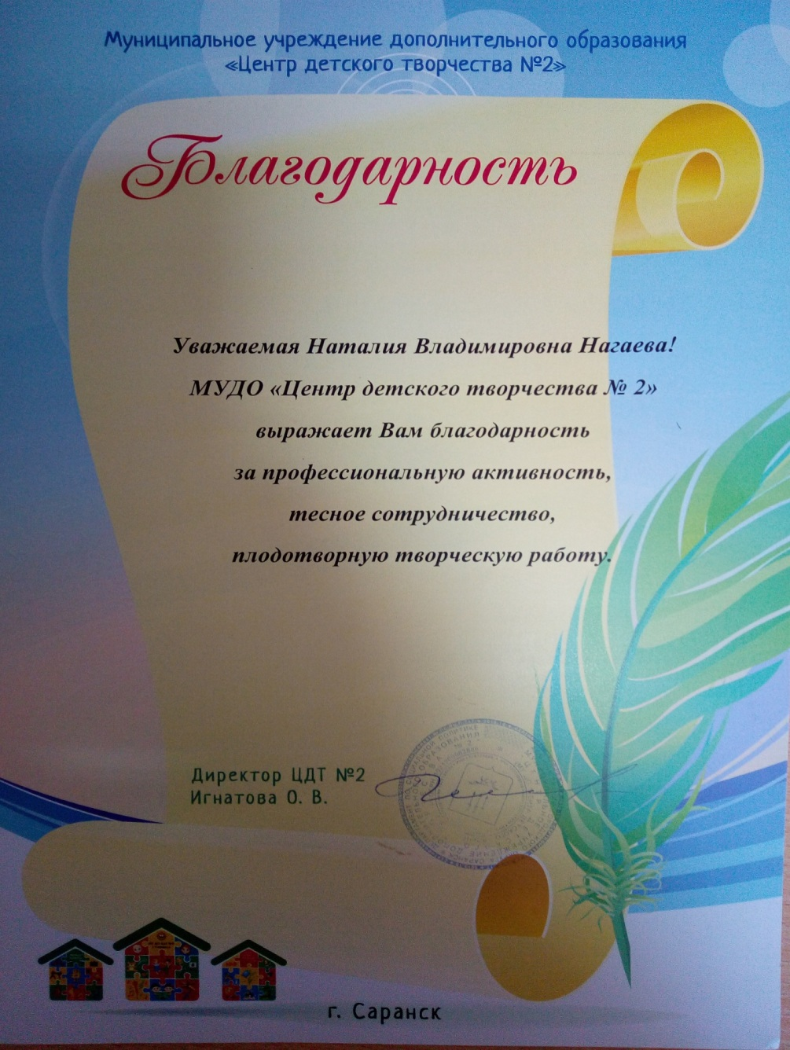
15. Награды и поощрения

Slide 27
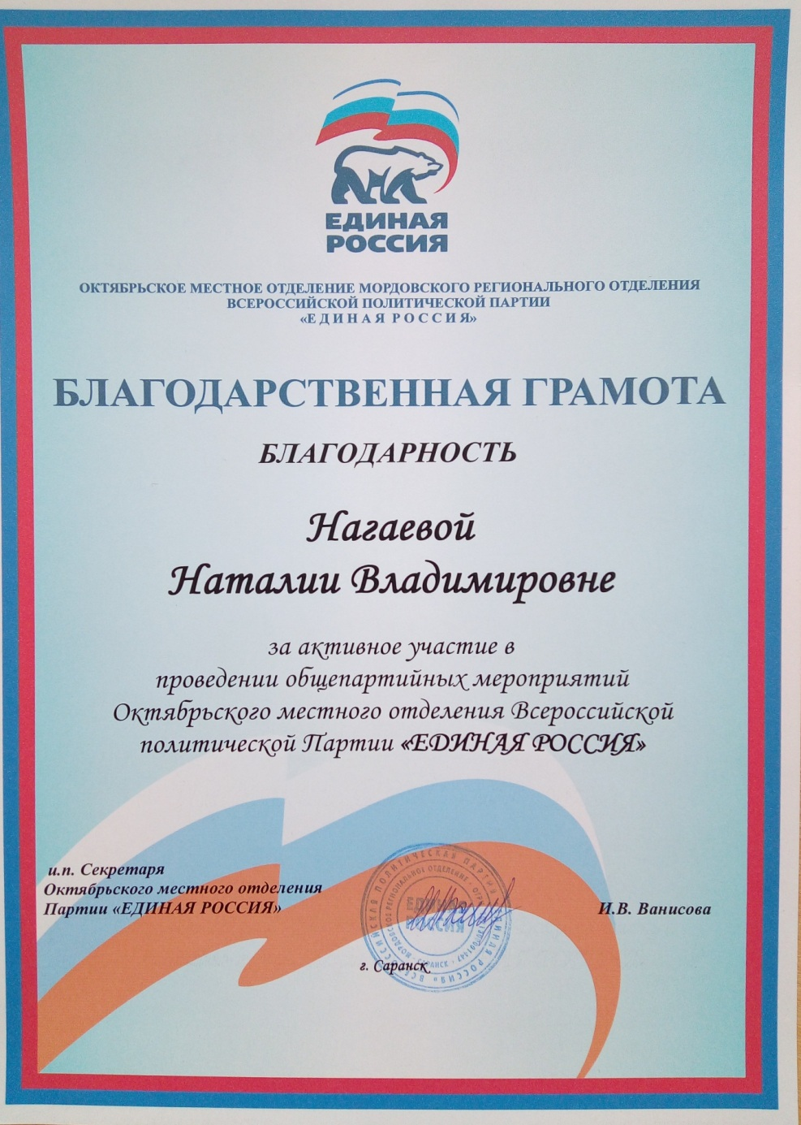

Slide 28
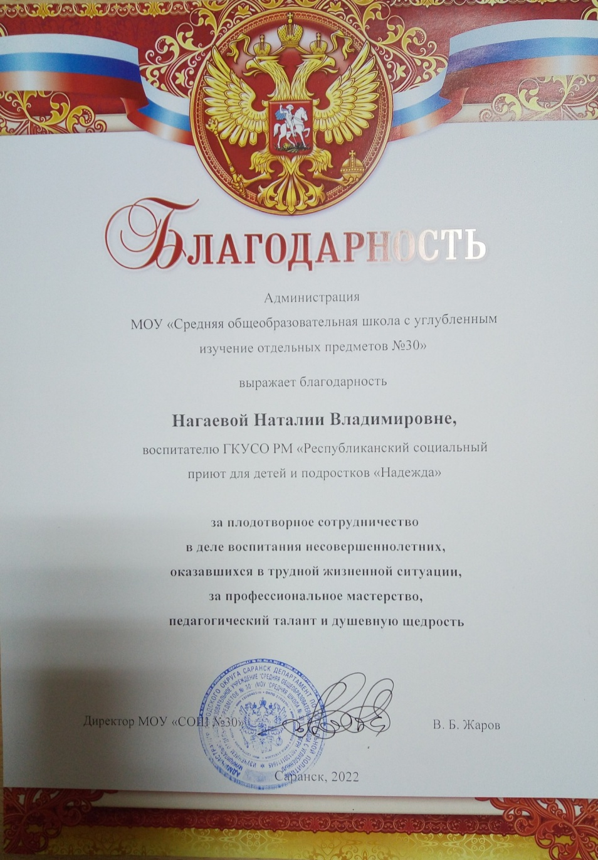
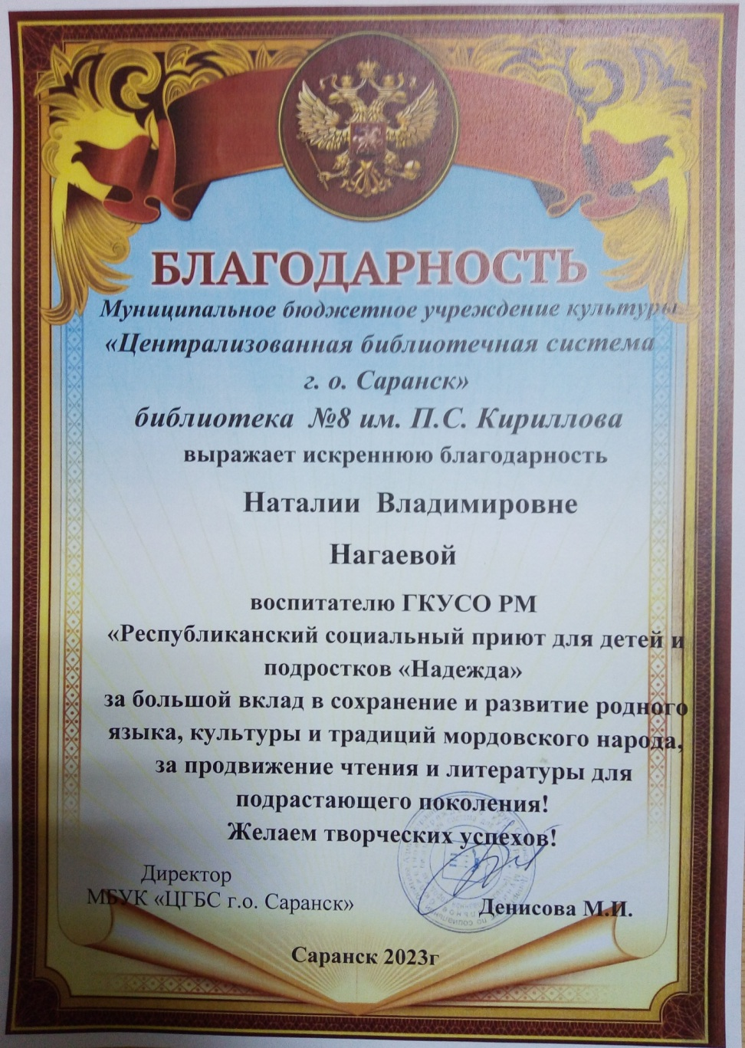

Slide 30
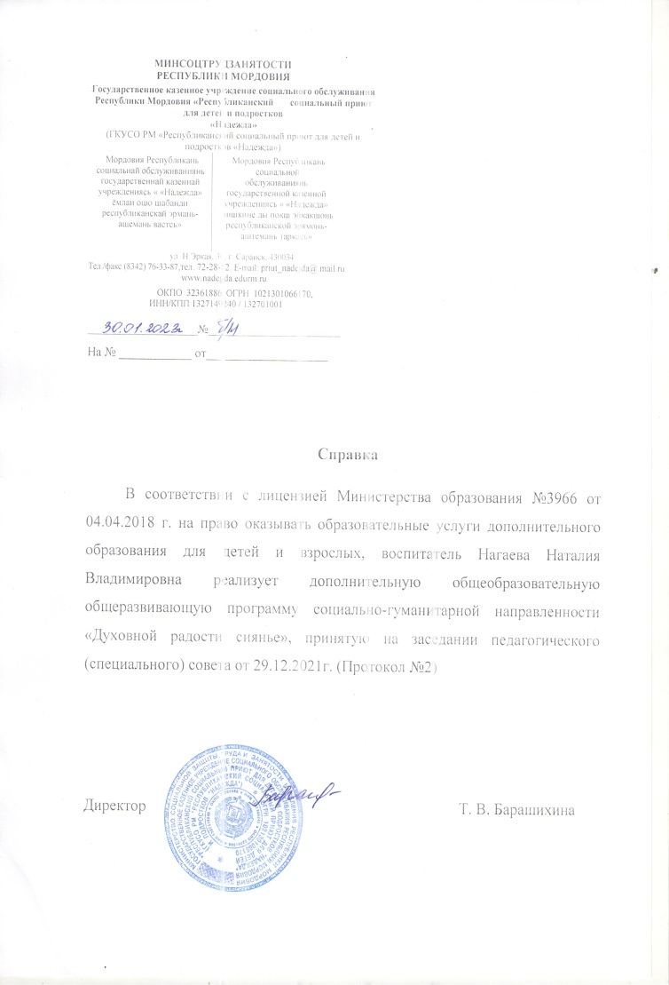
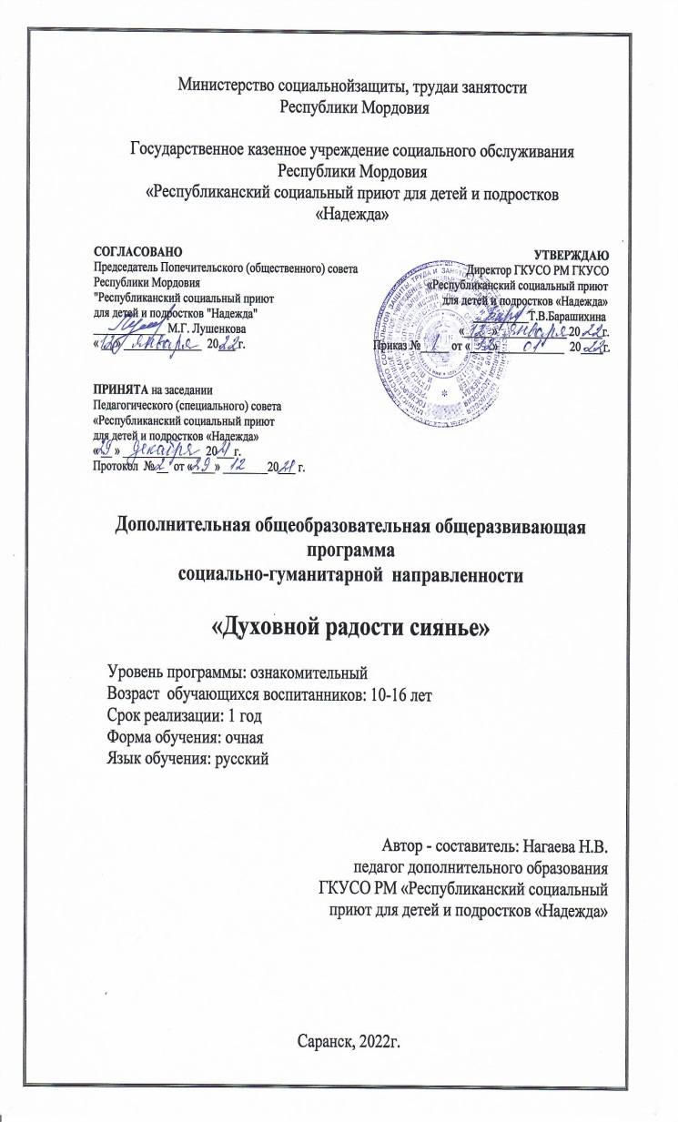
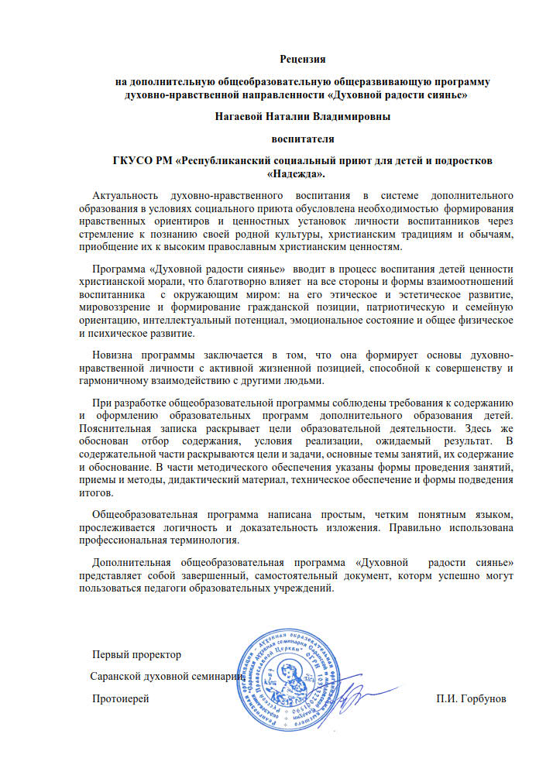
16. Дополнительная информация

Slide 31
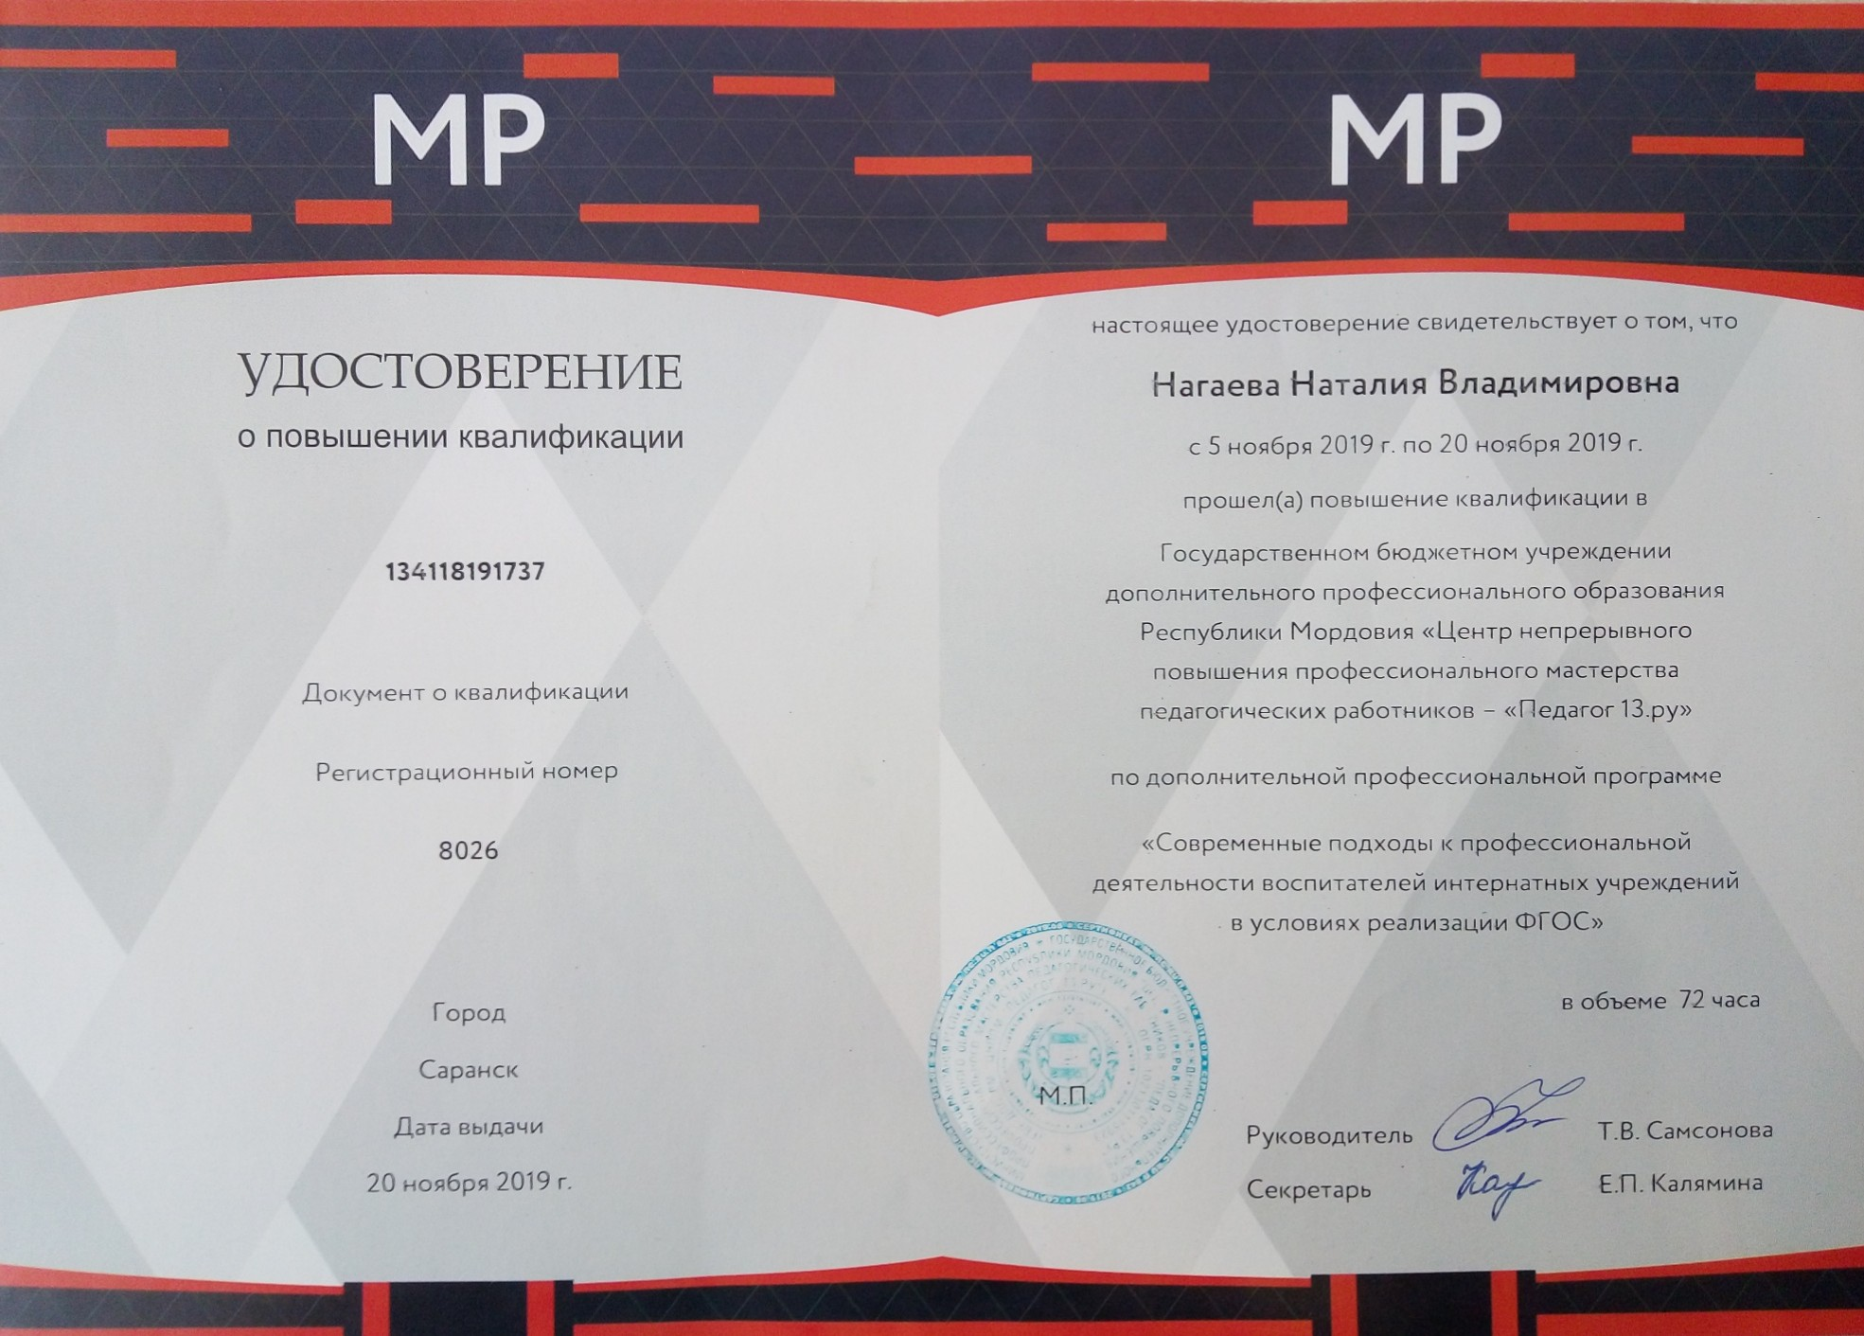

Slide 32
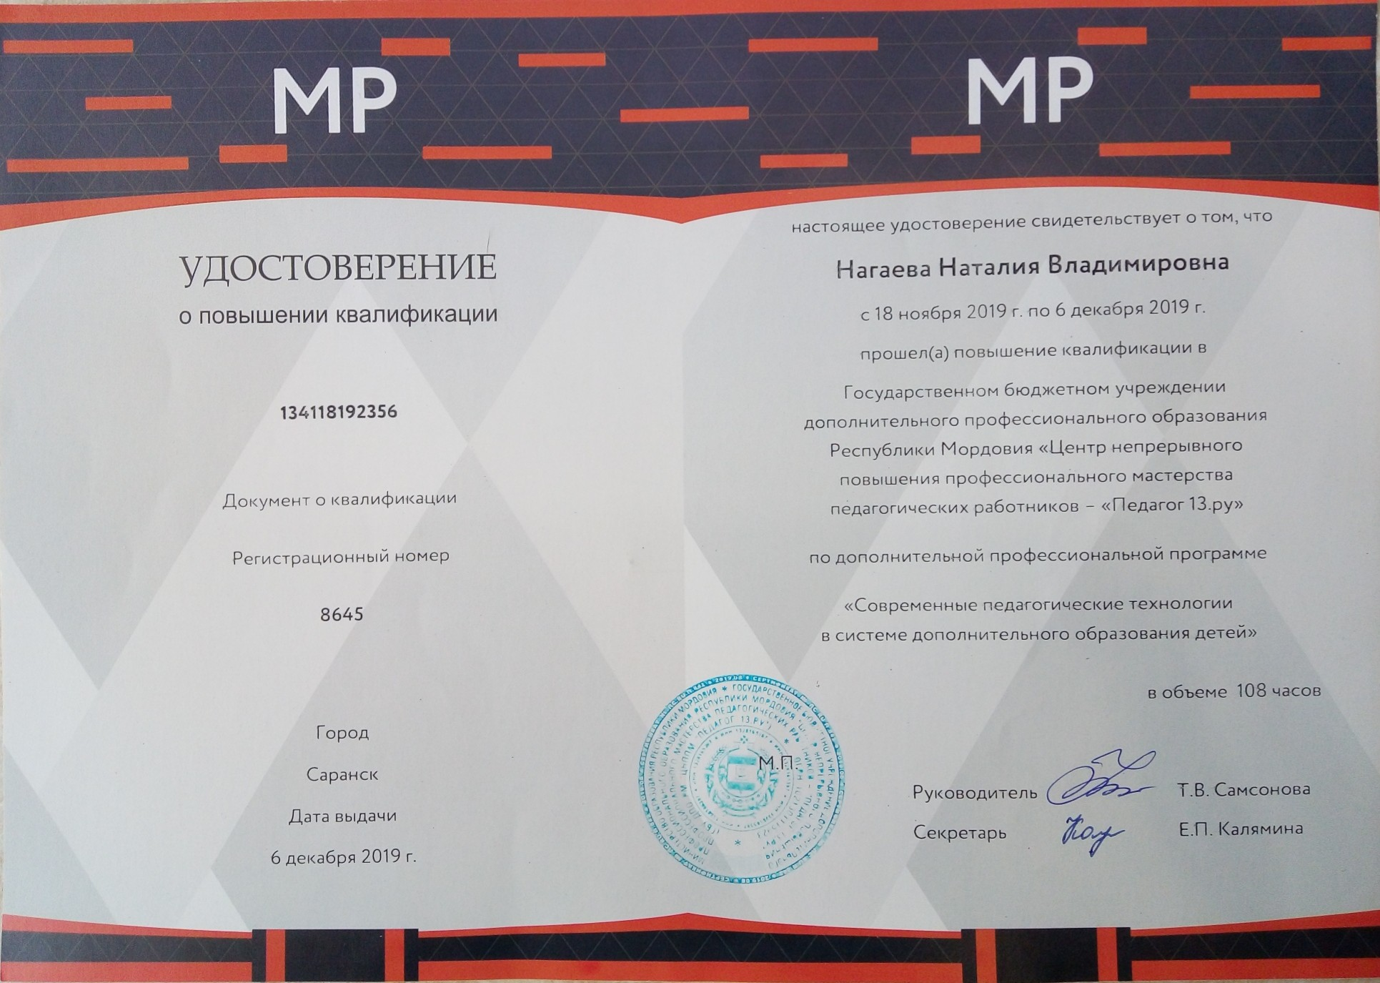

Slide 33
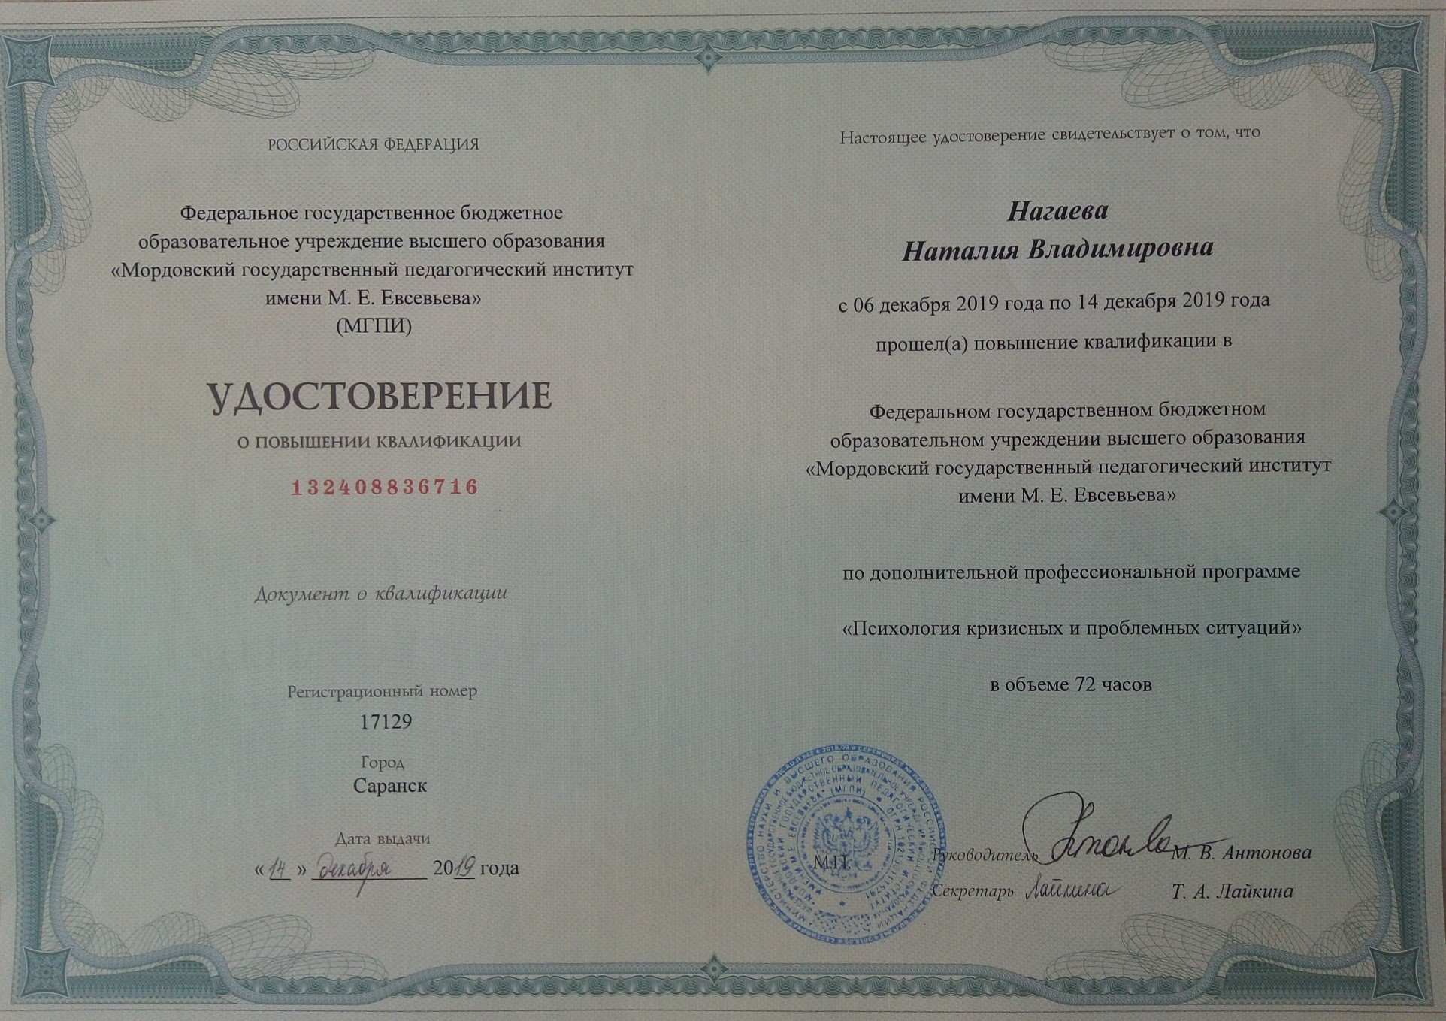

Slide 34
